Slide 1
Краевой смотр - конкурс
«Семейная реликвия» к празднованию 70 – летия Победы в Великой Отечественной войне
Номинация
«Семейный альбом»
Работу выполнила: Номоконова Инесса, учащаяся 10 «а» класса АВСОШ Руководитель: Кирпач Оксана Валерьевна , заведующая отделом обслуживания ГУК «Забайкальская краевая библиотека им. Ц. Жамцарано» п. Агинское 2015 год

Slide 2
Память сильнее времени…
Великая Отечественная война это огромная душевная рана в человеческих сердцах. Это была самая величайшая война за всю историю человечества. Огромное количество людей погибло в этой войне. Ужасно подумать, что в этой войне принимали участие дети. Люди отдавали свои жизни за судьбу своей Родины, за своих товарищей. Даже городам, которые выстояли весь напор гитлеровской армии, присвоили звания героев. Очень много вытерпел российский народ за эти четыре года. Перед этими подвигами мы должны, обязаны склонить голову. С каждым годом мы все дальше и дальше уходим от военной поры. Но время не имеет власти над тем, что люди пережили войну. Это было очень трудное время. Советский солдат умел смело смотреть в глаза смертельной опасности. Его волей, его кровью добыта победа над сильным врагом.
Нет семей, которых бы не коснулась эта страшная война. Я с трепетом вновь пересматриваю семейный альбом моей бабушки. Помню его с детства, но почему-то тогда, наверное, в силу возраста я не так это понимала и воспринимала, как сейчас. И снова, слушая рассказ бабушки, я столько узнаю о своих родных, которые, как и весь советский народ были на фронте, работали, не жалея сил, в тылу.
Мой прадедушка Семен Данилович Номоконов – солдат Советской Армии, который вошел в десятку мирового рейтинга ста снайперов планеты, Почетный солдат Забайкальского военного округа, эвенк из таежного Забайкалья.
Семен Данилович родился в 1900 году в селении Делюн (ныне Нижний стан) Шилкинского района в семье оленевода, охотника и следопыта Данилы Ивановича Номоконова. На войне Семен Данилович был санитаром, затем плотником, сапером, рядовым солдатом 34-й армии попал в снайперский взвод 163-й стрелковой дивизии. Мой прадед в годы войны служил в составе пяти фронтов, двух дивизий, шести полков. Восемь раз был ранен и дважды контужен. На счету бесстрашного солдата 360 гитлеровцев и 7 солдат и офицеров Квантунской армии. Его оружием с начала и до конца войны была стандартная винтовка Мосина без оптического прицела. Семен Данилович был награжден орденом Ленина, орденом Красного Знамени, двумя орденами Красной Звезды, медалями.
Я горжусь своим прадедом. Папа рассказывал о нём как о добром, отзывчивом человеке, любившем своих детей и внуков. Он был очень порядочным, добродушным человеком,
за что односельчане его уважали. В семье снайпера - фронтовика было 9 детей и 13 внуков.
Все сыновья служили в армии. К примеру, Прокопий - на флоте, Михаил был разведчиком,
Иван - танкистом, Василий - военным строителем.
Сейчас, конечно, ещё более разрослось семейное древо Номоконовых.
Инесса Номоконова – правнучка снайпера Номоконова.

Slide 3
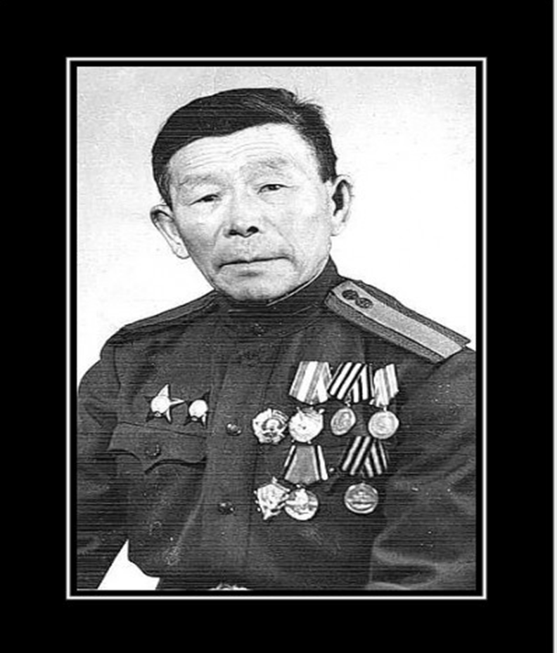
Мой прадедушка Знаменитый снайпер Аги,
Почетный солдат ЗАБВО
Семен Данилович Номоконов
Инесса Номоконова

Slide 4
Никто не забыт – ничто не забыто
Вот мастер снайперской науки,
Фашистской нечисти гроза.
Какие золотые руки,
Какие острые глаза!
Он сочетает и уменье,
И выдержку большевика.
Он бьёт, и каждой пули пенье
Уносит нового врага.
Он бьёт – и насмерть поражает,
И помня Родины приказ,
Он славный счёт свой умножает
И неустанно приближает
Победы нашей славный час.
В.И. Лебедев - Кумач

Slide 5
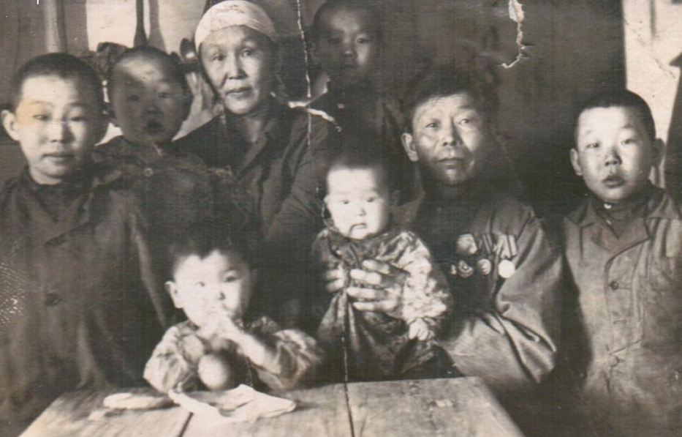
Память сильнее времени…
Семья Семена Даниловича
Слева направо: сыновья-Михаил, Иван, жена Марфа Васильевна, Владимир,
за столом сидят дочери Люба, Зоя - на руках у Семена Даниловича,
рядом сын Василий.

Slide 6
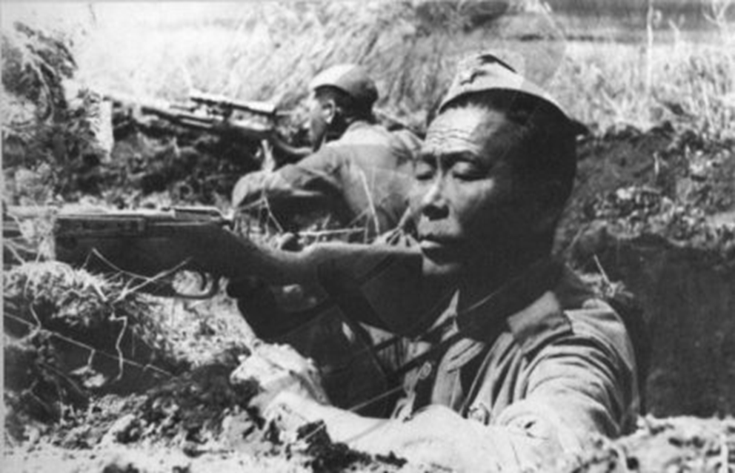
Никто не забыт – ничто не забыто
На огневом рубеже

Slide 7
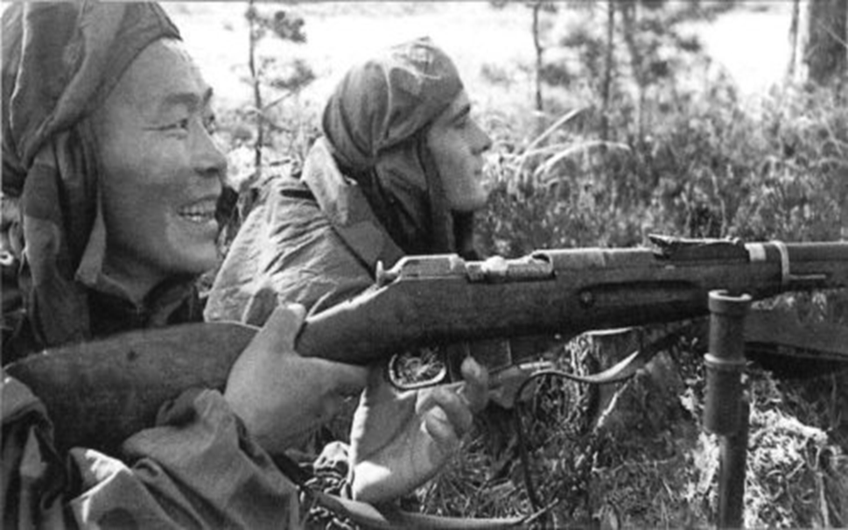
Память сильнее времени…
Снайперы
С. Номоконов и Б. Канотов – лучшие в своей дивизии.
с.Старая Русса, 1942 год.

Slide 8
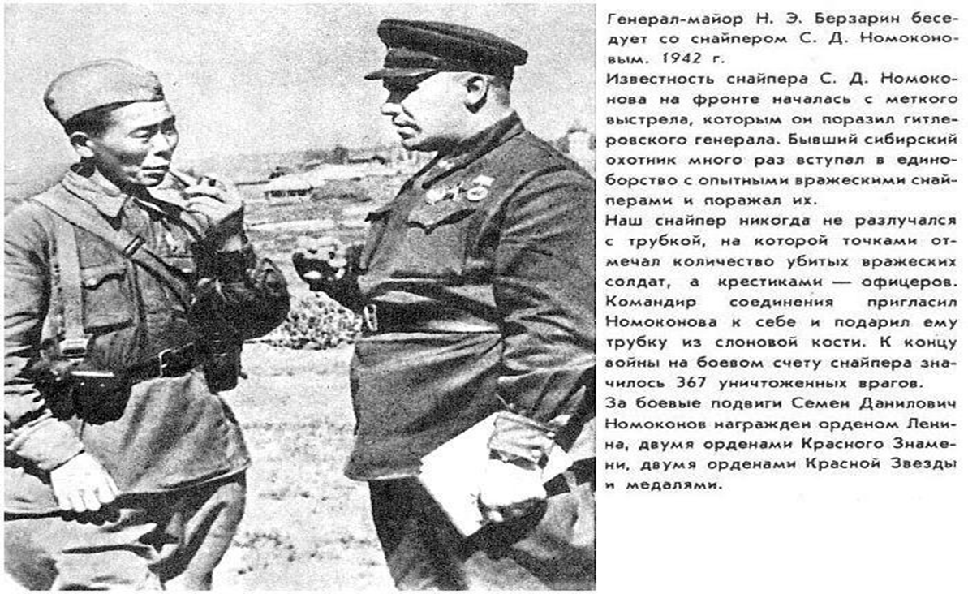
Никто не забыт – ничто не забыто
Генерал-майор Н.Э. Берзарин беседует со снайпером С.Д. Номоконовым
1942 г.

Slide 9
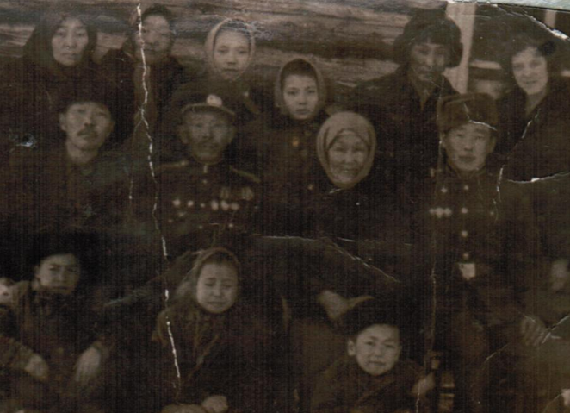
Память сильнее времени…
Семья Номоконовых
Село Зугалай, Могойтуйского района 1958г.

Slide 10
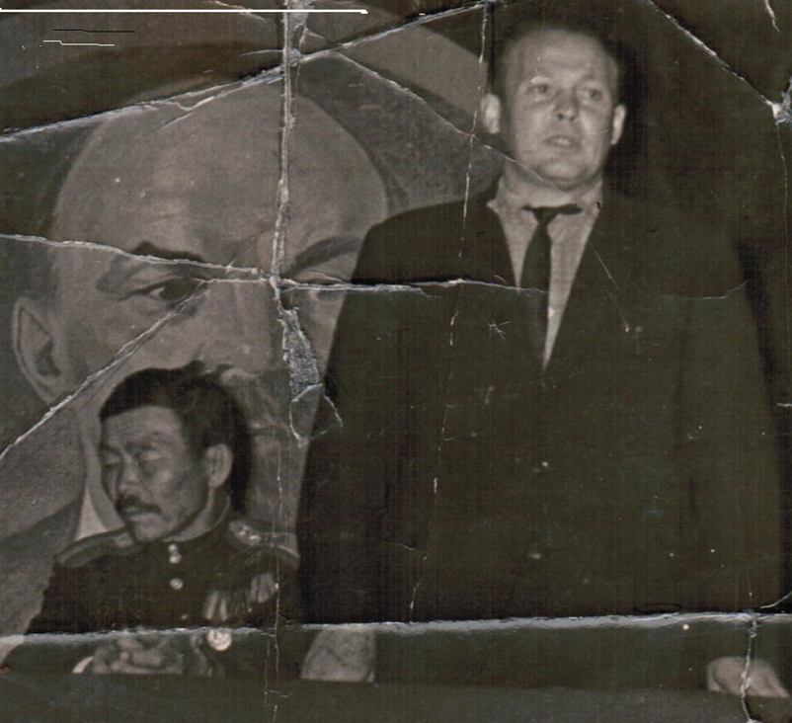
Никто не забыт – ничто не забыто
Семен Данилович
и писатель, корреспондент Сергей Зарубин
1965 год

Slide 12
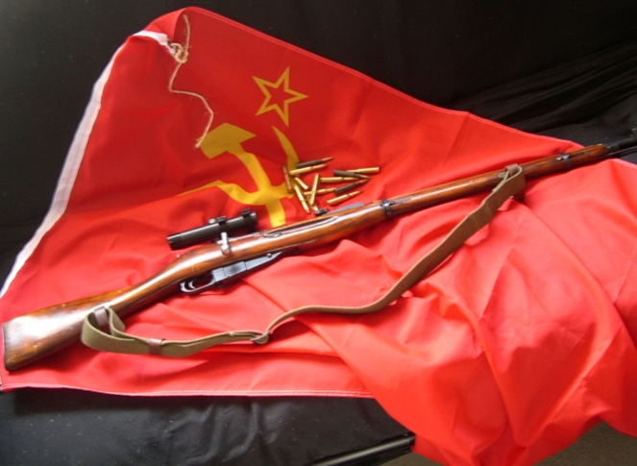
Память сильнее времени…
Снайперская винтовка № 24638, ныне экспонируется в музее истории войск ордена Ленина Сибирского военного округа, где есть уголок, посвящённый С. Д. Номоконову

Slide 13
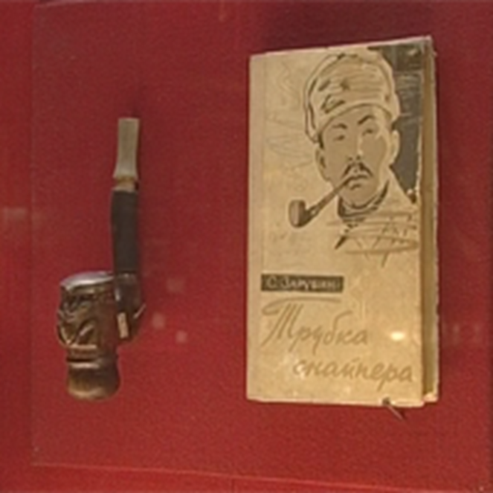
Никто не забыт – ничто не забыто
Трубка снайпера

Slide 14
За меткую стрельбу и храбрость генерал – командир дивизии подарил Семёну Даниловичу свою трубку. На трубке много точек, нанесённых иглой. Это боевая характеристика Номоконова. Каждый раз, уничтожив ещё одного захватчика, снайпер наносил на трубку маленькую точку.

Slide 15
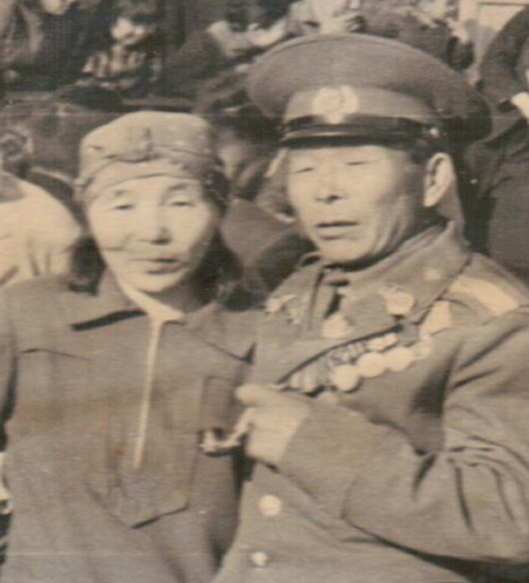
Память сильнее времени…
Село Нарасун встреча с сестрой

Slide 16
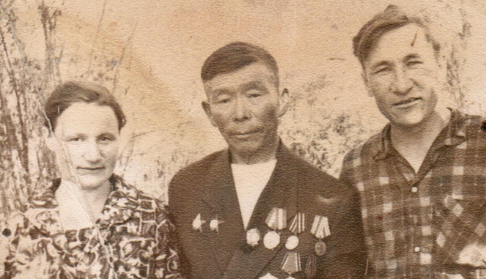
Никто не забыт – ничто не забыто
Боевые товарищи
с. Зугалай, 1955 г

Slide 17
Память сильнее времени…

Slide 18
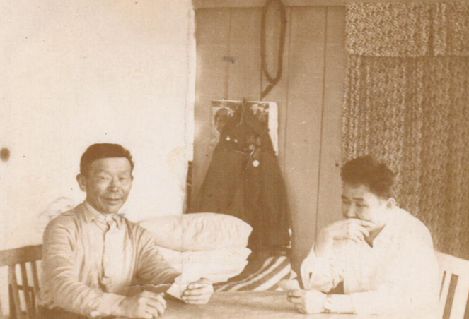
Никто не забыт – ничто не забыто
Встреча с сыном боевого товарища Тогона Санжиева

Slide 19
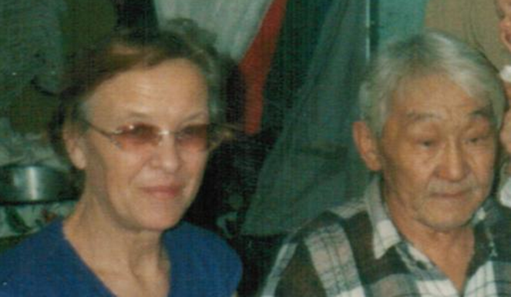
Память сильнее времени…
Мои дедушка и бабушка : Михаил Семенович и Любовь Петровна Номоконовы

Slide 20
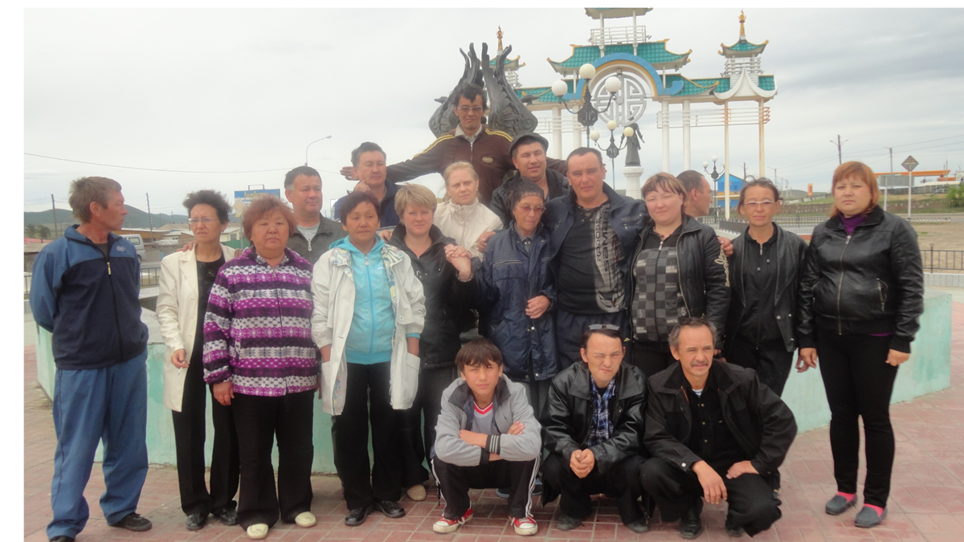
Семья Номоконовых

Slide 21
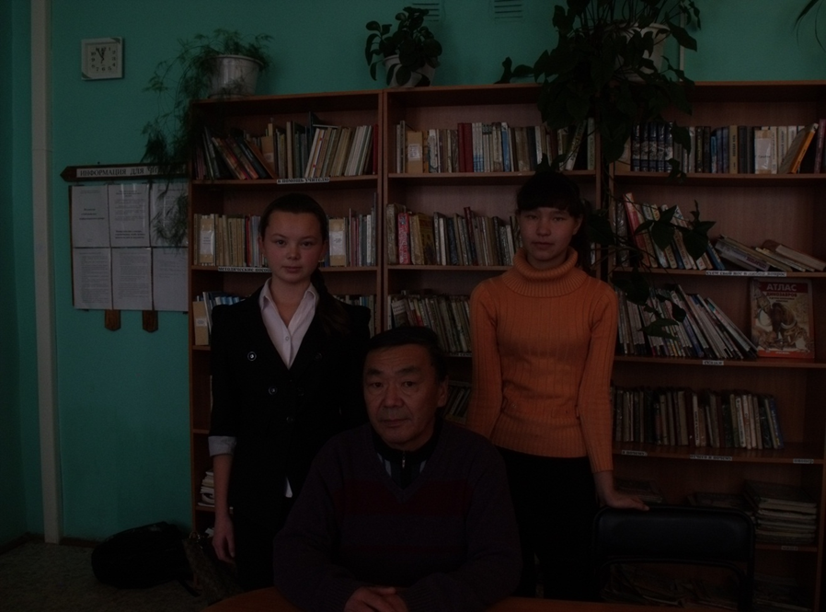
Юрий Семенович Номоконов -младший сын Семена Даниловича

Slide 22
В 60-летний юбилей Семену Даниловичу Номоконову присвоено высокое звание: «Почетный солдат Забайкальского военного округа»

Slide 23
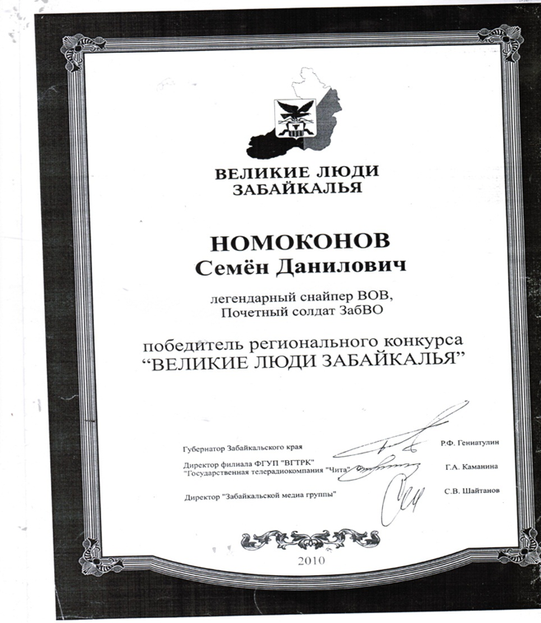
Великие люди Забайкалья
В 2009 году легендарный снайпер Семен Данилович Номоконов
стал победителем регионального конкурса «Великие люди Забайкалья»

Slide 24
Никто не забыт – ничто не забыто
«Глаз коршуна»
(Баллада о солдате)
В Зугалае познал он счастье свое,
И детей , и внуков своих нянчить успел,
А трубку военную он докурил,
Но зарубки на ней, как и раны в груди,
Иногда возвращали к прошедшей войне…
Шли годы…вот и лето настало в степи.
Глаза коршуна тихо сомкнулись…
Вместе с дымом из трубки в таежные дали
Дух далекой войны уносил за собою
Сердце солдата к тунгусской тайге,
Туда, где не знал он ни горя, ни слез,
Туда, где свобода да ветер из гор
Ц. Бабуева

Slide 25
Источники информации

